Slide 1
Лекция 14
Programarea Aplicaţiilor Access. Universal Data Access. Obiecte fundamentale Microsoft ActiveX Data Objects (ADO): Connection, Command, Recordset, Record

Slide 2
Отличительные особенности создания приложений в Access
Главное отличие программирования в Access от программирования в Word, Excel и других приложениях Office: Word, Excel, PowerPoint, Project и т. п. предназначены, для непосредственной работы пользователя, без какой-либо их доработки со стороны разработчиков предприятия. Access иногда используется пользователями как конечное приложение, но чаще применяется как платформа для создания своих приложений разработчиками.
в Access встроено свое собственное ядро для работы с данными. Фактически Access — это полноценная система управления базами данных, поэтому для полного использования его возможностей необходимы знания о принципах работы с базами данных: что такое таблицы и отношения между ними, что такое нормализация данных, типы данных, ограничения целостности и т. п.
существуют разные варианты использования Access с точки зрения архитектуры приложения. Иногда Access используется просто как ядро, которое управляет данными, находящимися в таблицах. Пользователи работают с этими данными через внешние приложения, созданные разработчиками, например, на Visual Basic, Delphi или C++. В других ситуациях Access, наоборот, используется только для предоставления пользовательского интерфейса для работы с данными, которые физически расположены на серверах баз данных, например, SQL Server, Oracle, IBM D2 и т. п.

Slide 3
Access используется:
как контейнер для хранения данных. При этом данные могут быть самыми разными, например, данные о заключенных договорах , цифровые фотографии, шаблоны Word и Excel, которые используются для генерации отчетов из баз данных. В Access все эти данные вместе с графическим интерфейсом можно "упаковать" в один MDB-файл, что позволяет сделать приложение очень компактным и удобным для переноса с одного компьютера на другой.
обеспечение клиентского интерфейса для работы с данными, которые хранятся на мощных клиент-серверных системах, таких как SQL Server, Oracle, IBM DB2. В рамках обеспечения доступа к данным (на клиент-серверных системах или прямо в базах данных Access) решаются более узкоспециализированные задачи приложений:
создание обычных форм, т. е. формирование программных интерфейсов для занесения, изменения или просмотра данных в базе и Web-форм (они называются страницами доступа к данным);
создание отчетов к базам данных;
создание программной логики приложения обычным способом — на VBA (модули) и для начинающих пользователей (макросы, которые всегда можно преобразовать в модули);
вспомогательные действия — печать, экспорт и преобразование данных загрузка данных и т. п.

Slide 4
Основные этапы создания приложений в Access
сбор информации о потребностях предприятия, его подразделений и пользователей: с какими унаследованными системами они работают, с чем нужно обеспечивать совместимость, как организованы информационные потоки, какова изменчивость системы и т. п. Часто при этом используются специальные программные средства, такие как Microsoft Visio и ERWin.
выбор архитектуры приложения, выбор подходящей системы управления базами данных и проектирование СУБД. На этом этапе определяется, будет ли информация храниться с использованием ядра Jet, на котором работает Access, или клиент-серверной системы, проектируется система таблиц для хранения информации и отношений между ними, проектируются некоторые другие объекты базы данных. Кроме того, определяется архитектура приложения — сколько в ней будет уровней, будут ли использоваться терминальные или Web-технологии, будет ли применяться репликация и т. п.
реализация СУБД и бизнес-логики приложения. На этом этапе проектируются, создаются, настраиваются и заполняются исходными данными объекты базы данных: таблицы, представления, хранимые процедуры, формы, отчеты, макросы, программные модули и т. п. При создании приложений в Access бóльшая часть этих операций выполняется при помощи графического интерфейса разработчика. Код VBA используется для проверки вводимых пользователем значений, для работы с элементами управления на форме, для переключения между формами, отчетами, другими элементами управления, для обращения к внешним объектным моделям и т. п. На этом этапе опять-таки могут помочь Visio и ERWin.
оптимизация производительности базы данных, что часто упускается разработчиками. Задача эта комплексная, но включает в себя в том числе и оптимизацию кода VBA.
тестирование и отладка приложения.
развертывание приложения.

Slide 5
Microsoft Universal Data Access (UDA)
стратегия доступа к данным, которую Microsoft использует в семействе своих операционных систем.
обеспечивает доступ к реляционным и нереляционным данным в различных форматах, которые могут храниться на различных платформах в рамках организации.
предоставляет простой программный интерфейс, использование которого возможно практически из любого современного средства разработки
базируется на открытых стандартах и не требует использования технологий, предоставляемых только одним производителем. В настоящее время Microsoft UDA поддерживается всеми основными базами данных. Одним из достоинств данной архитектуры является то, что для ее использования не требуется переноса существующих данных в единое хранилище. Напротив, Microsoft UDA поддерживает все существующие источники данных и даже облегчает их использование, предоставляя единый, универсальный способ доступа к данным.

Slide 6
Архитектура UDA доступна через компоненты Microsoft Data Acces Components (MDAC), которые включают Active Data Objects (ADO), Remote Data Services (RDS), Object Linking and Embedding DataBase (OLE DB) и Open DataBase Connectivity (ODBC).
ADO представляет собой программный интерфейс клиентских приложений для доступа к данным. Этот интерфейс позволяет создавать различные приложения — как чисто клиентские, так и Web-приложения, а также бизнес-объекты, работающие на среднем (middle-tier) уровне систем трехуровневой архитектуры.
RDS является клиентским компонентом, взаимодействующим с ADO и обеспечивающим такую функциональность, как локальные курсоры, удаленный вызов объектов, доступ к наборам записей, обновление и т.п. Одной из наиболее интересных особенностей RDS является возможность работать при отсутствии постоянного соединения с сервером, что делает RDS очень привлекательным интерфейсом для разработки Web- приложений.
OLE DB является низкоуровневым интерфейсом для доступа к корпоративным данным. Из диаграммы видно, что ADO напрямую взаимодействует с OLE DB. При необходимости приложения могут непосредственно использовать сервисы OLE DB.
ODBC — стандартный способ доступа к реляционным данным. Основная нагрузка в Microsoft UDA ложится на провайдеров данных (native providers) OLE DB, а ODBC используется для обеспечения совместимости с уже существующими приложениями и данными.

Slide 7
Active Data Objects (ADO)
ActiveX Data Objects (ADO) — интерфейс прикладного уровня, который Microsoft рекомендует использовать в создаваемых программных решениях. ADO обеспечивает высокопроизводительный доступ к данным, поддерживает практически все задачи, которые встают перед разработчиками — от создания пользовательских интерфейсов к базам данных до бизнес-объектов, располагаемых на среднем звене (middle-tier), а также может использоваться в любых современных средствах разработки, языках программирования или Internet-браузерах.
Объектная модель ADO позволяет обеспечить доступ к наиболее часто применяемым функциям OLE DB и состоит из 4 основных объектов: Connection, Command,
Recordset, Record

Slide 8
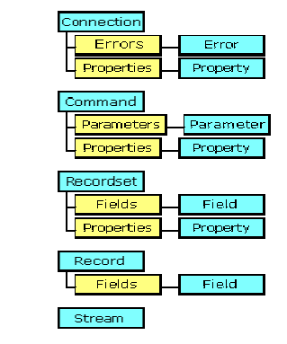
Объектная модель ADO

Slide 9
Объект Connection

Slide 10
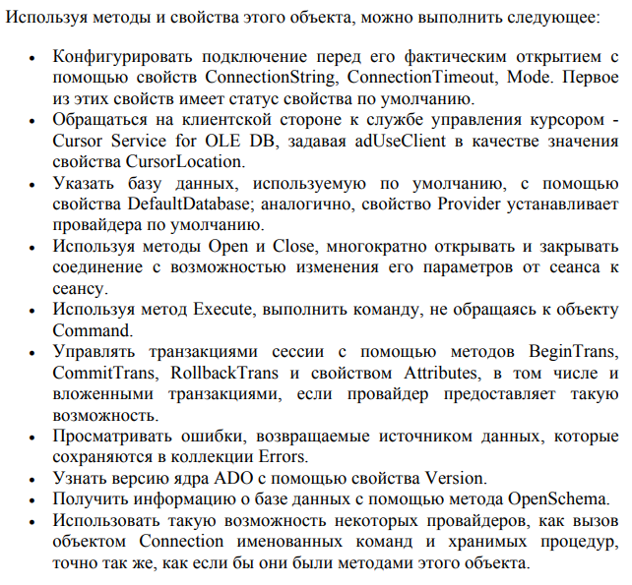

Slide 11
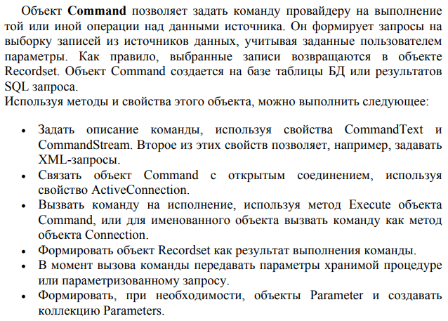
Объект Command

Slide 12
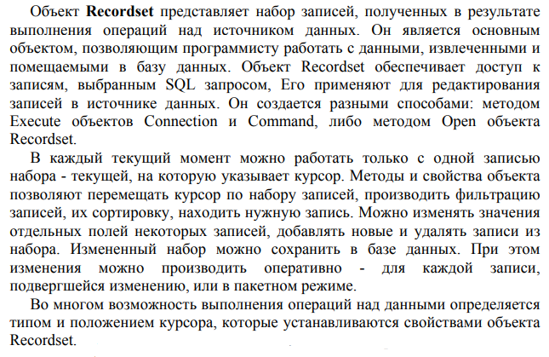
Объект Recordset

Slide 13
Объект Record

Slide 14
Литература
Коновалов В.М. Прикладное программное обеспечение. Пособие. МГУ гражд. авиации

